Slide 1
Методическая разработка
Использование элементов дистанционного обучения
участников образовательного процесса
педагогов – родителей - воспитанников
Тема: «Фрукты»
(игровые упражнения на развитие дыхания, координации речи с движением,
общих речевых навыков, пальчиковая гимнастика)
Презентацию подготовила:
воспитатель I кв.кат.
А.В. Ступаченко
Санкт-Петербург
2021г.

Slide 2
Презентация подготовлена для родителей и детей старшего возраста
ОО Речевое развитие
Тема: «Фрукты»
Назначение: информационно-познавательная консультация для родителей.
Цель дистанционного обучения получение качественного дошкольного образования в период самоизоляции и прочих вынужденных мер.
Задачи: • Создать благоприятные условия для развития детей с учетом их возрастных и индивидуальных особенностей; • Обеспечить повышения компетентности родителей в вопросах развития и образования, охраны и укрепления здоровья детей; •Познакомить родителей с приемами развития речи детей старшего дошкольного возраста.

Slide 3
Игры на развитие дыхания
Правильное речевое дыхание обеспечивает нормальное звукообразование, создает условия для поддержания громкости речи, четкого соблюдения пауз, сохранения плавности речи и интонационной выразительности. Логопеды дошкольных учреждений уделяют пристальное внимание формированию речевого дыхания у детей как базы для правильного развития не только звукопроизношения, но и всей речи в целом.
Рекомендации по проведению дыхательной гимнастики: 1. Перед проведением дыхательной гимнастики необходимо проветрить помещение, если в доме имеется увлажнитель воздуха, воспользоваться им. 2. Дыхательную гимнастику не рекомендуется проводить после плотного ужина или обеда. Лучше, чтобы между занятиями и последним приемом пищи прошел хотя бы час, еще лучше, если занятия проводятся натощак. 3. Упражнения рекомендуется выполнять в свободной одежде, которая не стесняет движения. 4. Необходимо следить за тем, чтобы во время выполнения упражнений не напрягались мышцы рук, шеи, груди.
Выполнение дыхательных упражнений в игровой форме вызывает у ребенка положительный эмоциональный настрой, снимает напряжение и способствует формированию практических умений.

Slide 4
Нетрадиционное оборудование и тренажёры для дыхательных упражнений можно сделать своими руками, они не требуют больших материальных затрат
«Забей гол фруктам!»
(Фрукты можно изготовить совместно с ребенком, например вырезать, подойдет коробка из-под сока. Из салфетки скатайте шарик и возьмите трубочку)
Выдувание через трубочку воздушной струи не только способствует формированию плавного, продолжительного выдоха, но и укрепляет мышцы губ.

Slide 5
Игры на координацию речи с движением
Чем выше двигательная активность ребенка, тем лучше развивается его речь.
Существует немало способов, позволяющих добиться чёткой координации речи с движением. И наиболее известный и действенный из них – это игра. Именно игры являются преобладающим методом развития умения согласовывать речь с движением для дошкольников.
«САДОВНИК»
Мы вчера в саду гуляли, (Ребенок шагает на месте.)
Мы смородину сажали. (Изображает, как выкапывает яму и
сажает в нее куст.)
Яблони белили мы (Движение правой рукой вверх – вниз)
Известью, белилами.
Починили мы забор, (Имитирует удары молотком.)
Завели мы разговор: (Ребенок и взрослый стоят лицом друг к другу,
ребенок делает шаг вперед,)
- Ты скажи,
Садовник наш,
Что ты нам
В награду дашь?
-Дам в награду
(На каждое название фруктов загибают по одному
пальцу на правой руке.) руке.)
Слив лиловых,
Груш медовых,
Самых крупных,
Спелых яблок
Вишен
Целый килограмм.
Вот что вам
В награду дам!

Slide 7
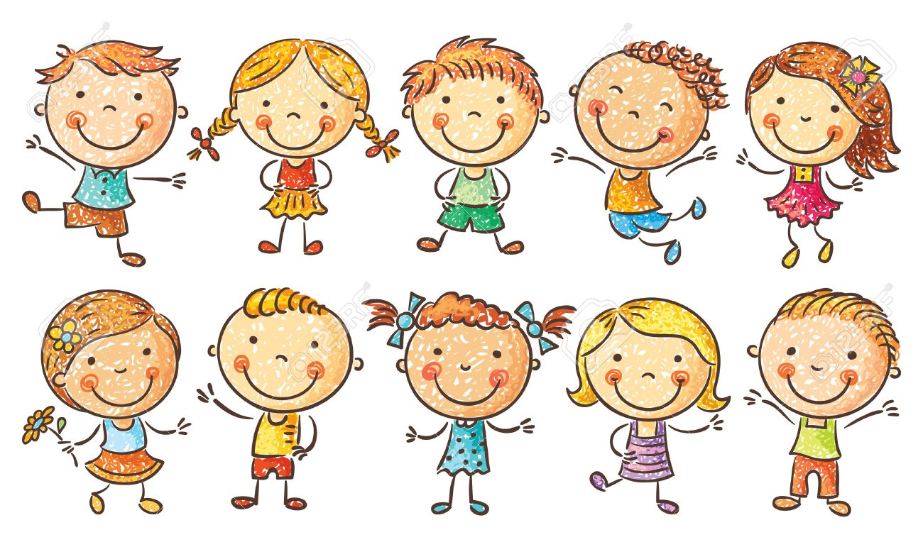

Slide 8
